Slide 1
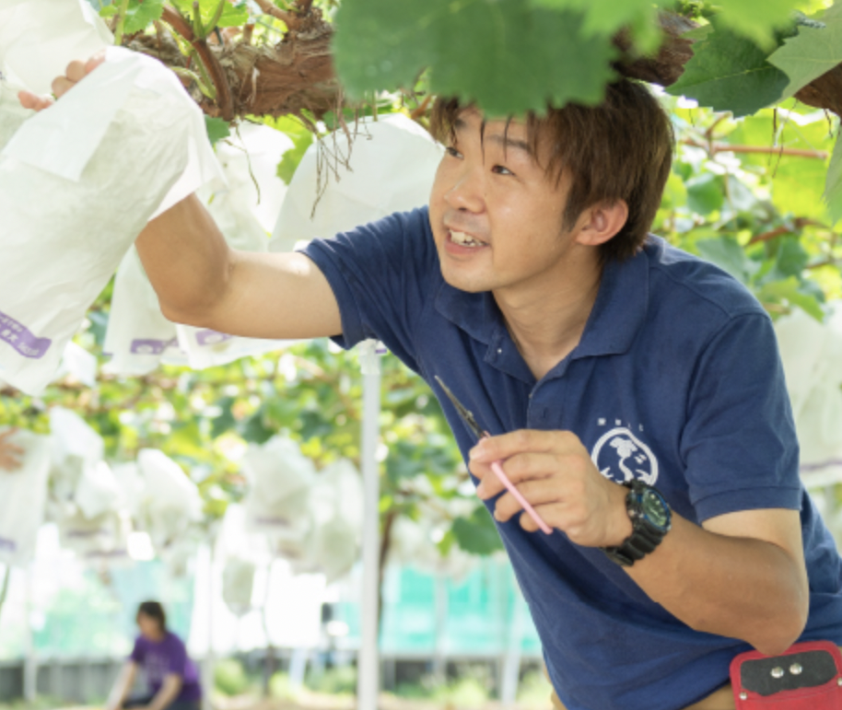

贈り物でお客様に喜んでもらいたい 「士業の先生」にお薦めします！
香川の絶品ぶどう農園 白井 悠貴さん
大切なお客様に「特別なものを送り、喜んでもらいたい」
お客様を大切にしている先生方は、そんなことを思うことも
多いのではないでしょうか？
そんな先生達に【白井 悠貴さん】をお勧めします！
私は目で見たものしか信じません。
白井さんの農園に直接行き、白井さんの想いを聞き、農園を見学しました。そして、絶対に喜んでもらえるという確信を持って白井さんの“お野菜セット”をお客様に送りました。
お客様からは「こんな美味しい野菜は食べたことない！」「甘くて美味しい」と評判です！もちろん私も購入しました。
大切な方が絶対喜んでくれる。そんな贈り物をしませんか？
私は【香川の絶品ぶどう農園 白井 悠貴さん】をお勧めします！
ファンを生みだす人財コンサルタント
岩井 昂

